Slide 1


Муниципальное образование город Гусь-Хрустальный Владимирской области

Slide 2

Вводная часть

Slide 3
Структура городского бюджета
Бюджет представляет собой план образования и расходования денежных средств, предназначенных для финансового обеспечения задач и функций местного самоуправления, который утверждается в форме решения Совета народных депутатов на определенный период времени. Бюджет утверждается сроком на три финансовых года.
Бюджет состоит из трех основных частей: доходов, расходов и источников финансирования дефицита бюджета.
Схематично бюджет можно изобразить следующим образом:

Slide 4
Доходы бюджета
Под доходами бюджета понимаются денежные средства, поступающие в бюджет в соответствии с законодательством Российской Федерации.
В соответствии с Бюджетным кодексом Российской Федерации доходы бюджетов образуются за счет налоговых и неналоговых доходов, а также за счет безвозмездных поступлений.
К налоговым доходам относятся доходы от предусмотренных законодательством Российской Федерации о налогах и сборах федеральных налогов и сборов, в том числе от налогов, предусмотренных специальными налоговыми режимами, региональных и местных налогов, а также пеней и штрафов по ним.
Федеральными налогами и сборами признаются налоги и сборы, которые установлены Налоговым кодексом Российской Федерации и обязательны к уплате на всей территории Российской Федерации.
Региональными налогами являются налоги, которые установлены Налоговым кодексом Российской Федерации и законами субъектов Российской Федерации о налогах и обязательны к уплате на территориях соответствующих субъектов Российской Федерации. При установлении региональных налогов законодательными (представительными) органами государственной власти субъектов Российской Федерации определяются следующие элементы налогообложения: налоговые ставки, порядок и сроки уплаты налогов, а также налоговые льготы, основания и порядок их применения.
Местные налоги - это налоги, устанавливаемые Налоговым кодексом Российской Федерации и нормативными правовыми актами представительных органов муниципальных образований и обязательные к уплате на территории соответствующих муниципальных образований. При установлении местных налогов представительным органам муниципальных образований предоставлено право устанавливать вышеуказанные элементы налогообложения в порядке и
пределах, которые предусмотрены Налоговым кодексом РФ.

Slide 5
Налог на доходы физических лиц
Акцизы по подакцизным товарам
(продукции), производимые на
территории РФ
НАЛОГОВЫЕ ДОХОДЫ В БЮДЖЕТ ГОРОДСКОГО ОКРУГА
Налоговые
доходы
Единый налог на вмененный доход
Налог, взимаемый в связи с применением патентной системы налогообложения
Земельный налог
Налог на имущество физических лиц
Государственная пошлина
Налог на добычу полезных ископаемых

Slide 6
Доходы от использования имущества, находящегося в муниципальной собственности
Плата за негативное воздействие на окружающую среду
НЕНАЛОГОВЫЕ ДОХОДЫ
Неналоговые
доходы
Доходы от платных услуг, оказываемых муниципальными казенными учреждениями
Доходы от продажи материальных и нематериальных активов
Штрафы, санкции, возмещение ущерба
Прочие неналоговые доходы

Slide 7
Дотации из других бюджетов бюджетной системы Российской Федерации
Субсидии из других бюджетов бюджетной системы Российской Федерации (межбюджетные субсидии)
Безвозмездные поступления
Неналоговые
доходы
Субвенции из федерального бюджета и (или) из бюджетов субъектов Российской Федерации
Иные межбюджетные трансферты из других бюджетов бюджетной системы Российской Федерации

Slide 8
Расходы городского бюджета
Расходы бюджета – это выплачиваемые из бюджета денежные средства, которые направляются на финансовое обеспечение задач и функций муниципальной власти.

Slide 9
Формы расходования бюджетных ассигнований
1. Оказание муниципальных услуг (выполнение работ), включая ассигнования на оплату муниципальных контрактов на поставку товаров, выполнение работ, оказание услуг для муниципальных нужд
4. Предоставление бюджетных инвестиций юридическим лицам, не являющимся муниципальными учреждениями и муниципальными унитарными предприятиями
5. Предоставление субсидий юридическим лицам (за исключением субсидий государственным (муниципальным) учреждениям), индивидуальным предпринимателям, физическим лицам
2. Социальное обеспечение населения
3. Обслуживание муниципального долга
6. Исполнение судебных актов по искам к муниципальному образованию о возмещении вреда, причиненного гражданину или юридическому лицу в результате незаконных действий (бездействия) органов местного самоуправления либо должностных лиц этих органов

Slide 10
Источники финансирования дефицитов бюджета
Бюджет любого уровня может существовать в трех состояниях, эти состояния называются: профицит, дефицит и сбалансированный бюджет.
Профицит бюджета - превышение доходов бюджета над его расходами
Доходы
Расходы
>

Slide 11
Источники финансирования дефицитов бюджета
Дефицит бюджета - превышение расходов бюджета над его доходами
Доходы
Расходы
<
Одним из принципов бюджетной системы Российской Федерации является принцип сбалансированности бюджета.

Slide 12
Сбалансированность бюджета
Сбалансированность бюджета означает, что объем расходов бюджета должен соответствовать суммарному объему доходов бюджета и поступлений источников финансирования его дефицита, уменьшенных на суммы выплат из бюджета, связанных с источниками финансирования дефицита бюджета и изменением остатков на счетах по учету средств бюджетов.
Доходы
Источники
Расходы
+
=

Slide 13
Источники внутреннего финансирования дефицита городского бюджета
Муниципальные ценные бумаги, номинальная стоимость которых указана в валюте РФ
Изменение остатков средств на счетах по учету средств бюджета
Кредиты кредитных организаций в валюте РФ
Иные источники внутреннего финансирования дефицитов бюджетов
Бюджетные кредиты от других бюджетов бюджетной системы РФ

Slide 14
Муниципальный долг
Муниципальный долг - долговые обязательства, принятые на себя муниципальным образованием.
Виды долговых обязательств, входящие в структуру муниципального долга
Муниципальные ценные бумаги
Кредиты, полученные муниципальным образованием от кредитных организаций
Бюджетные кредиты, привлеченные в бюджет муниципального образования от других бюджетов бюджетной системы РФ
Муниципальные гарантии

Slide 15
БЮДЖЕТ МУНИЦИПАЛЬНОГО ОБРАЗОВАНИЯ ГОРОД ГУСЬ-ХРУСТАЛЬНЫЙ ВЛАДИМИРСКОЙ ОБЛАСТИ
НА 2019 ГОД И
НА ПЛАНОВЫЙ ПЕРИОД
2020 - 2021 ГОДОВ

Slide 16
Бюджетное послание Президента России
- Положение “О бюджетном процессе в
муниципальном образовании город
Гусь-Хрустальный”
Прогноз социально-экономического развития
МО г. Гусь-Хрустальный на период до 2021 года
- Постановление главы города от 15.08.2018
№ 568 «Об основных направлениях
налоговой политики, бюджетной политики
МО г. Гусь-Хрустальный Владимирской области
и других исходных данных для составления
проекта городского бюджета на 2019 год и на
плановый период 2020 и 2021 годов»
НОРМАТИВНЫЕ ДОКУМЕНТЫ
Notes:
16

Slide 17
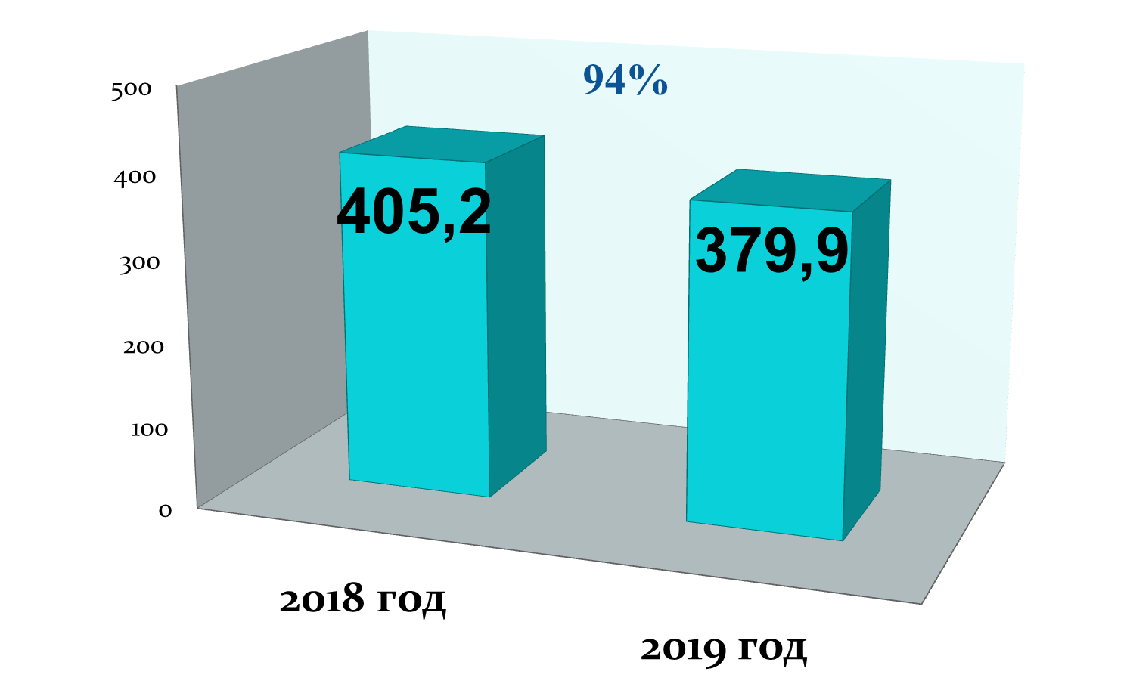
ОБЪЕМ НАЛОГОВЫХ И НЕНАЛОГОВЫХ ДОХОДОВ ГОРОДСКОГО БЮДЖЕТА НА
2018-2019 ГОДЫ, МЛН.РУБ.

Slide 18
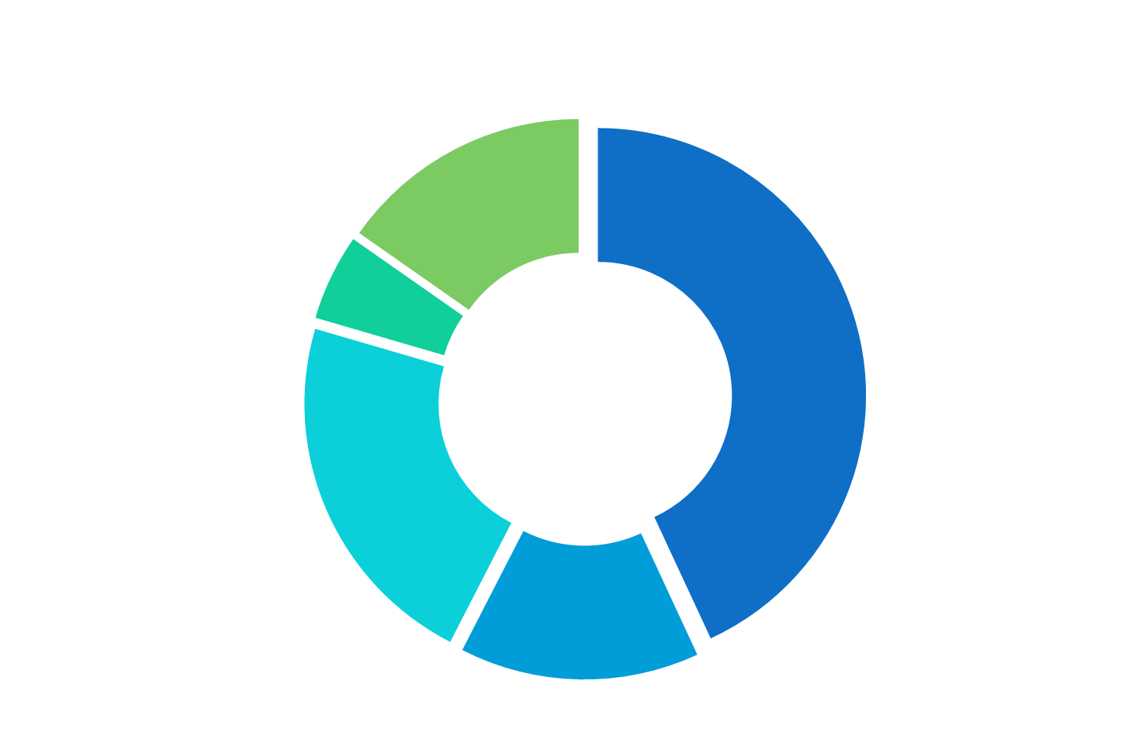
ОБЪЕМ И СТРУКТУРА НАЛОГОВЫХ И НЕНАЛОГОВЫХ ДОХОДОВ ГОРОДСКОГО БЮДЖЕТА НА 2019 ГОД,
Неналоговые доходы 58 млн.р. (15%)
НДФЛ 163,7 млн.р.(43%)
Прочие налоговые доходы 19,8 млн.р.( 6%)
ВСЕГО
379,9 млн.р.
Налоги на имущество 83,5 млн.р.(22%)
Спецрежимы 54,9 млн.р. (14%)

Slide 19
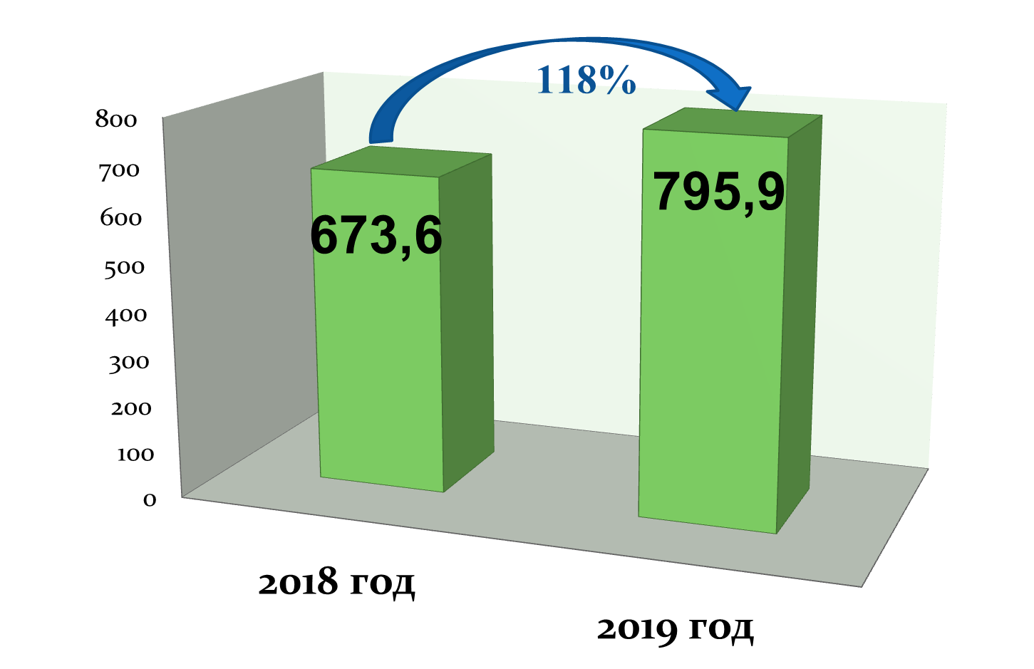
ОБЪЕМ ФИНАНСОВОЙ ПОМОЩИ ГОРОДСКОГО БЮДЖЕТА НА 2018-2019 ГОДЫ, МЛН.РУБ.

Slide 20
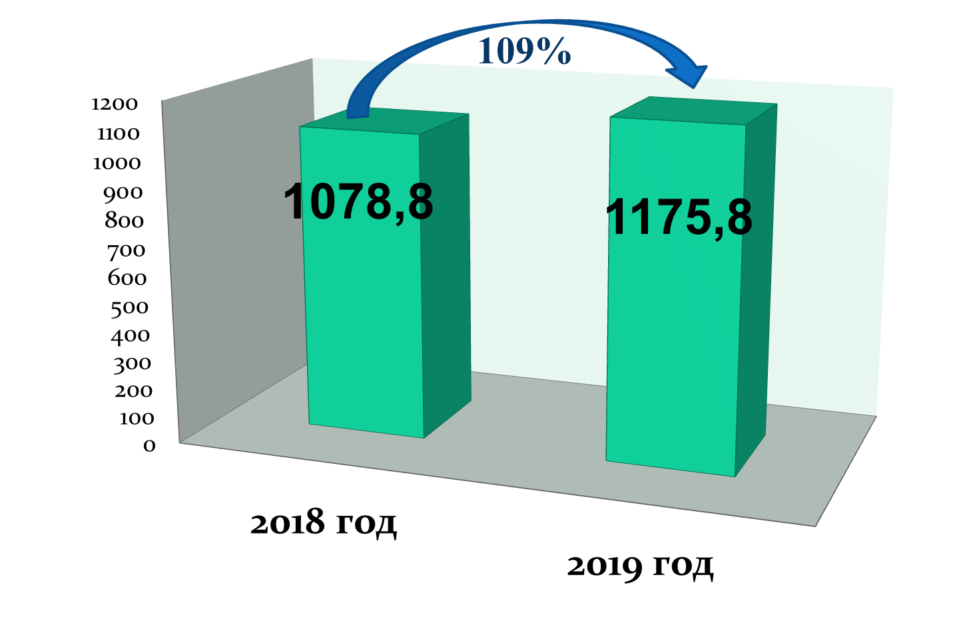
ДИНАМИКА ДОХОДОВ ГОРОДСКОГО БЮДЖЕТА НА 2018-2019 ГОДЫ, МЛН.РУБ.

Slide 21
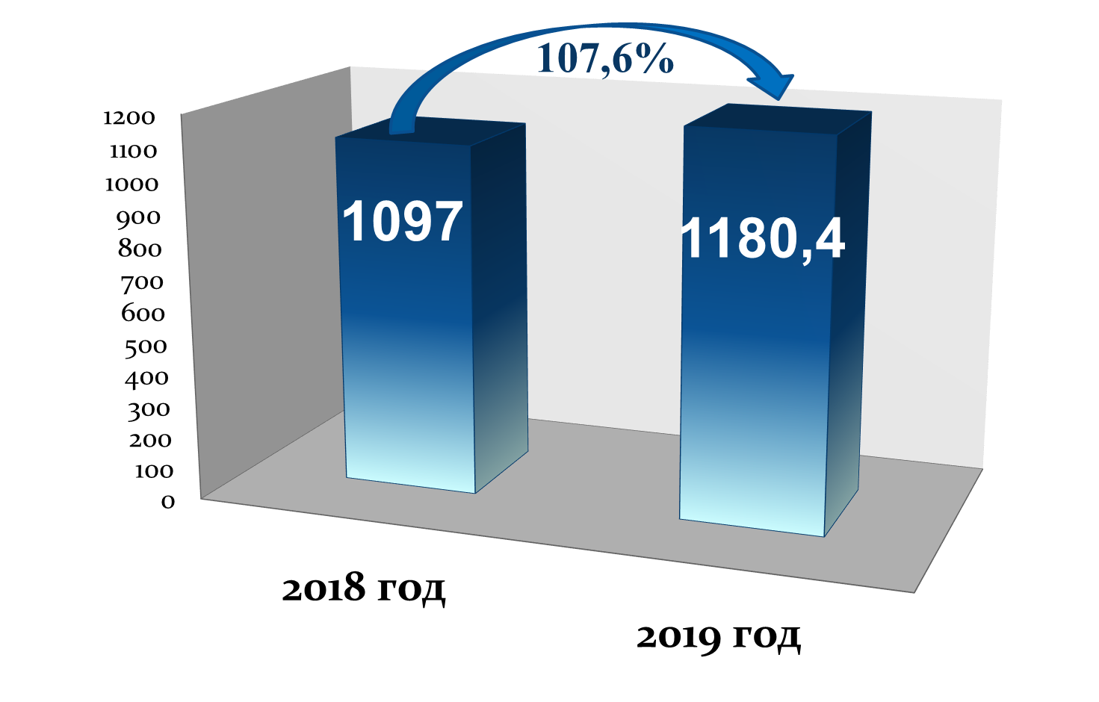
ДИНАМИКА РАСХОДОВ ГОРОДСКОГО БЮДЖЕТА
В 2018-2019 ГОДАХ, МЛН.РУБ.
108,9 %

Slide 22
ДОЛЯ РАСХОДОВ ГОРОДСКОГО БЮДЖЕТА,
ФОРМИРУЕМЫХ В РАМКАХ МУНИЦИПАЛЬНЫХ ПРОГРАММ, МЛН.РУБ.
на 2018 год
на 2019 год

Slide 23
СТРУКТУРА РАСХОДОВ ГОРОДСКОГО БЮДЖЕТА
НА 2018 -2019 ГОДЫ, МЛН.РУБ. И В ПРОЦЕНТАХ
Наименование разделов классификации расходов бюджетов | Предельные объемы
 | 2018 год Сумма (процент) | 2019 год Сумма (процент)
Общегосударственные вопросы | 104,4 9,5% | 85,1 7,2%
Национальная безопасность и правоохранительная деятельность | 13,9 1,3% | 12,9 1,1%
Национальная экономика | 33,1 3,0% | 33,9 2,9%
Жилищно-коммунальное хозяйство | 74,2 6,8% | 71,4 6,0%
Образование | 693,2 63,2% | 794,6 67,3%
Культура, кинематография | 50,4 4,6% | 47,2 4,0%
Социальная политика | 70,1 6,4% | 79,2 6,7%
Физическая культура и спорт | 29,6 2,7% | 55,0 4,7%
Средства массовой информации | 2,0 0,2%
Обслуживание муниципального долга | 26,1 2,3% | 1,1 0,1%
ИТОГО РАСХОДОВ | 1097 | 1180,4

Slide 24
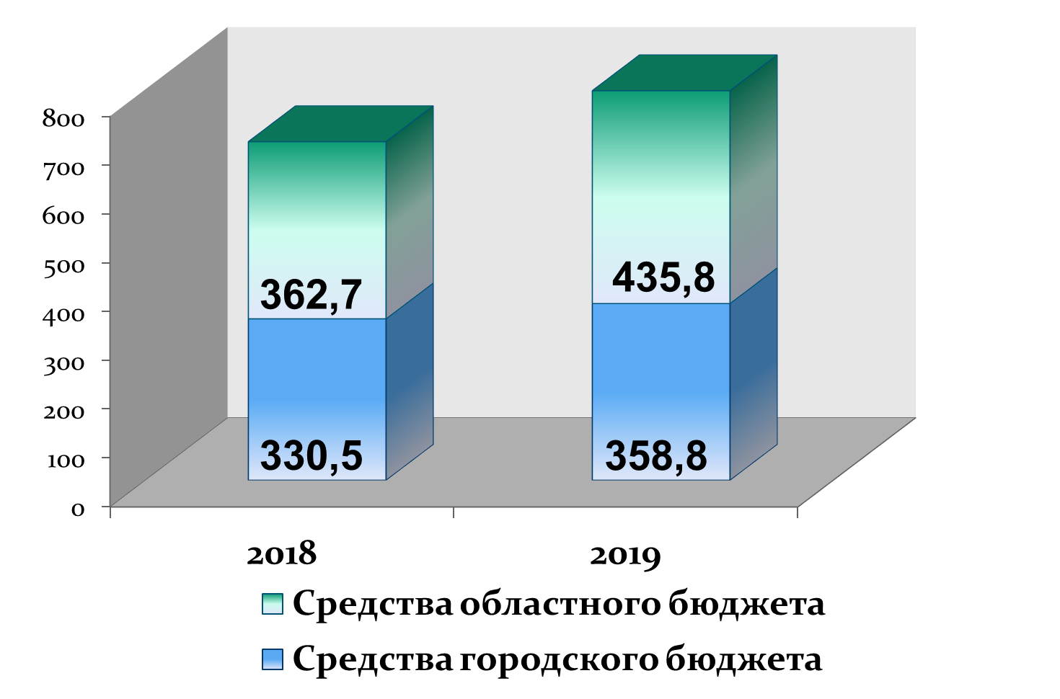
РАСХОДЫ ГОРОДСКОГО БЮДЖЕТА
НА ОБРАЗОВАНИЕ В 2018-2019 ГОДАХ, МЛН.РУБ.
114,6%
794,6
693,2
24

Slide 25
Субсидии муниципальным бюджетным учреждениям и негосударственному общеобразовательному учреждению «Православная гимназия» - 253,3 млн. руб.
Доведение средней заработной платы пед. работников доп.образования - 0,7 млн.руб.
Создание в ДОУ условий для получения детьми-инвалидами качественного образования– 0,1 млн. руб.
Средства городского бюджета - 358,8 млн.руб.
Оснащение медицинского блока отделений организаций медицинской помощи несовершеннолетним, обучающимся в образовательных организациях – 0,2 млн. руб.
Налоговые
доходы
Организация питания обучающихся – 6,3 млн.руб.
Текущий ремонт кровли школы № 5 –0,2 млн. руб.
Организация трудоустройства несовершеннолетних в свободное от учебы время–0,6 млн. руб.
Осуществление авторского надзора за реконструкцией объекта незаверш. строительства и здания спорткомплекса им. Паушкина – 0,2 млн. руб.
Реконструкция объекта незавершенного строительства и здания спорткомплекса им. А.В. Паушкина – 3,9 млн. руб.
Техническое оснащение и содержание виртуального концертного зала, оснащение муз. инструментами, оборудованием и учебными материалами МБУ ДО «Детская школа искусств им. М.А. Балакирева» - 0,5 млн. руб.
Оздоровление детей в каникулярное время– 2,6 млн.руб.
Проведение мероприятий для детей и молодежи – 0,4 млн.руб.
Содержание аппарата и МКУ – 89,8 млн.руб.

Slide 26
Дошкольное образование – 128,8 млн.руб.
Основное общее и среднее общее образование – 239,8 млн.руб.
Повышение оплаты труда пед. работников доп.образования– 11,5 млн.руб.
Средства областного бюджета - 435,8 млн.руб.
Питание учащихся 1- 4 классов – 8,4 млн.руб.
Налоговые
доходы
Оснащение пунктов проведения экзаменов системами видеонаблюдения – 1,1 млн.руб.
Оздоровление детей - 5,8 млн.руб.
Создание в ДОУ условий для получения детьми-инвалидами качественного образования– 2,0 млн.руб.
Оснащение медицинского блока отделений организаций медицинской помощи несовершеннолетним, обучающимся в образовательных организациях - 2,0 млн.руб.
Реконструкция объекта незавершенного строительства и здания спорткомплекса им. Паушкина– 35,0 млн.руб.
Техническое оснащение и содержание виртуального концертного зала МБУ ДО «Детская школа искусств им. М.А. Балакирева» – 1,4 млн.руб.

Slide 27
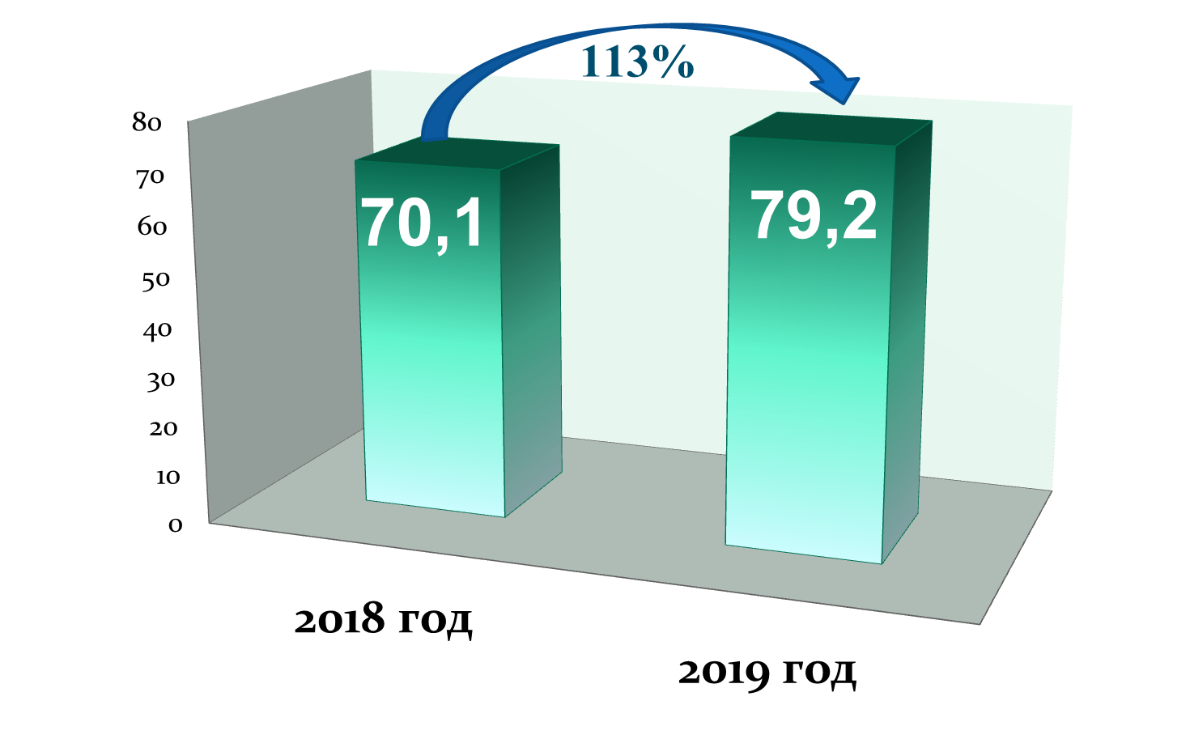
РАСХОДЫ ГОРОДСКОГО БЮДЖЕТА
НА СОЦИАЛЬНУЮ ПОЛИТИКУ
В 2018-2019 ГОДАХ, МЛН.РУБ.
27

Slide 28
Обеспечение жильем молодых семей – 3,6 млн. руб.
Обеспечение жильем многодетных семей – 1,2 млн.руб.
Обеспечение жильем граждан по законам «О ветеранах», «О соц. защите инвалидов в РФ», в соответствии с Указом Президента РФ от 7 мая 2008 года № 714 «Об обеспечении жильем ветеранов ВОВ 1941-1945 годов» - 2,5 млн.руб.
Средства областного бюджета - 75,4 млн.руб.
Предоставление жилищных субсидий гос. служащим Владимирской области, работникам гос. учреждений, финансируемых из областного бюджета, муниципальным служащим и работникам учреждений бюджетной сферы, финансируемых из местных бюджетов -0,8 млн.руб.
Налоговые
доходы
Обеспечение жильем детей-сирот – 11,8 млн.руб.
Социальная поддержка по оплате жилья и коммунальных услуг - 1,5 млн.руб.
Месячные социальные проездные билеты – 2,7 млн.руб.
Компенсация части родительской платы в ДОУ - 25,6 млн.руб.
Социальная поддержка детей-инвалидов – 0,8 млн.руб.
Содержание детей в семье опекуна и приемной семье – 23,3 млн.руб.
Деятельность по опеке и попечительству - 1,6 млн.руб.

Slide 29
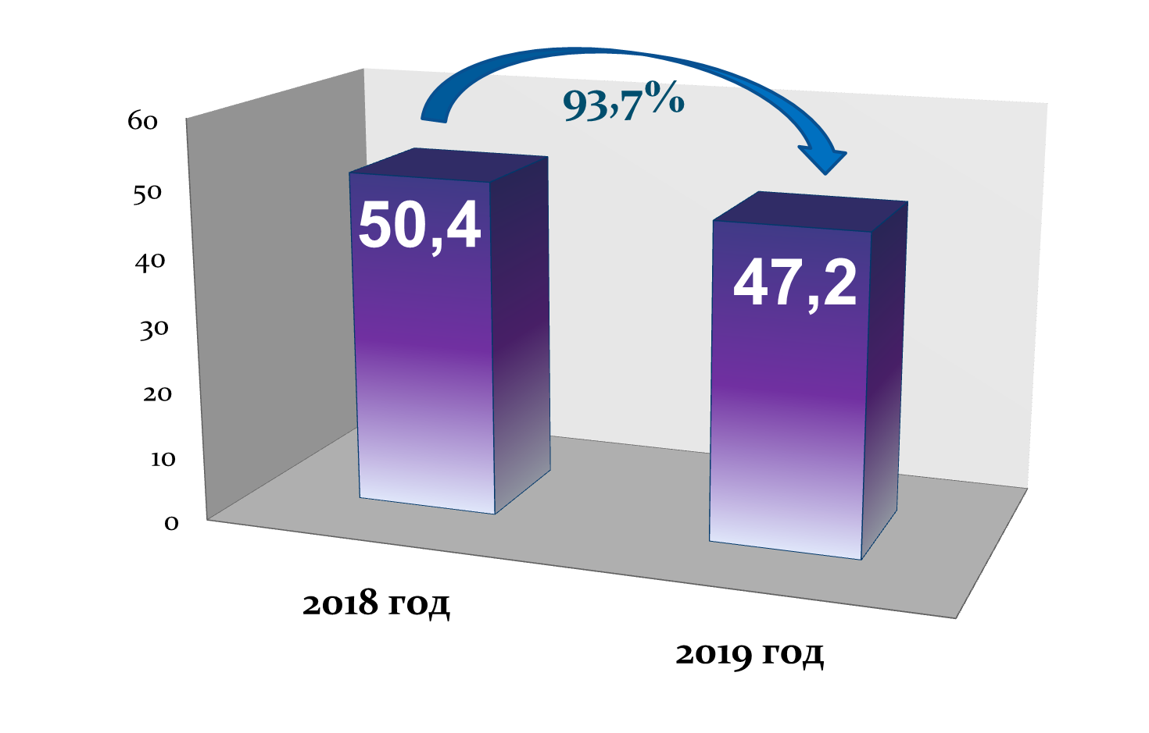
РАСХОДЫ ГОРОДСКОГО БЮДЖЕТА
НА КУЛЬТУРУ В 2018-2019 ГОДАХ, МЛН.РУБ.

Slide 30
Субсидии муниципальным бюджетным учреждениям - 30,1 млн.руб.
Повышение заработной платы работникам культуры – 6,0 млн.руб.
Культура - 47,2 млн.руб.
Содержание духового оркестра –
1,9 млн.руб.
Налоговые
доходы
Приобретение периодических изданий и литературы для библиотек – 0,1 млн.руб.
Проведение культурных мероприятий–
2,3 млн.руб.
Содержание аппарата и МКУ «ЦБК» –
6,8 млн.руб.

Slide 31
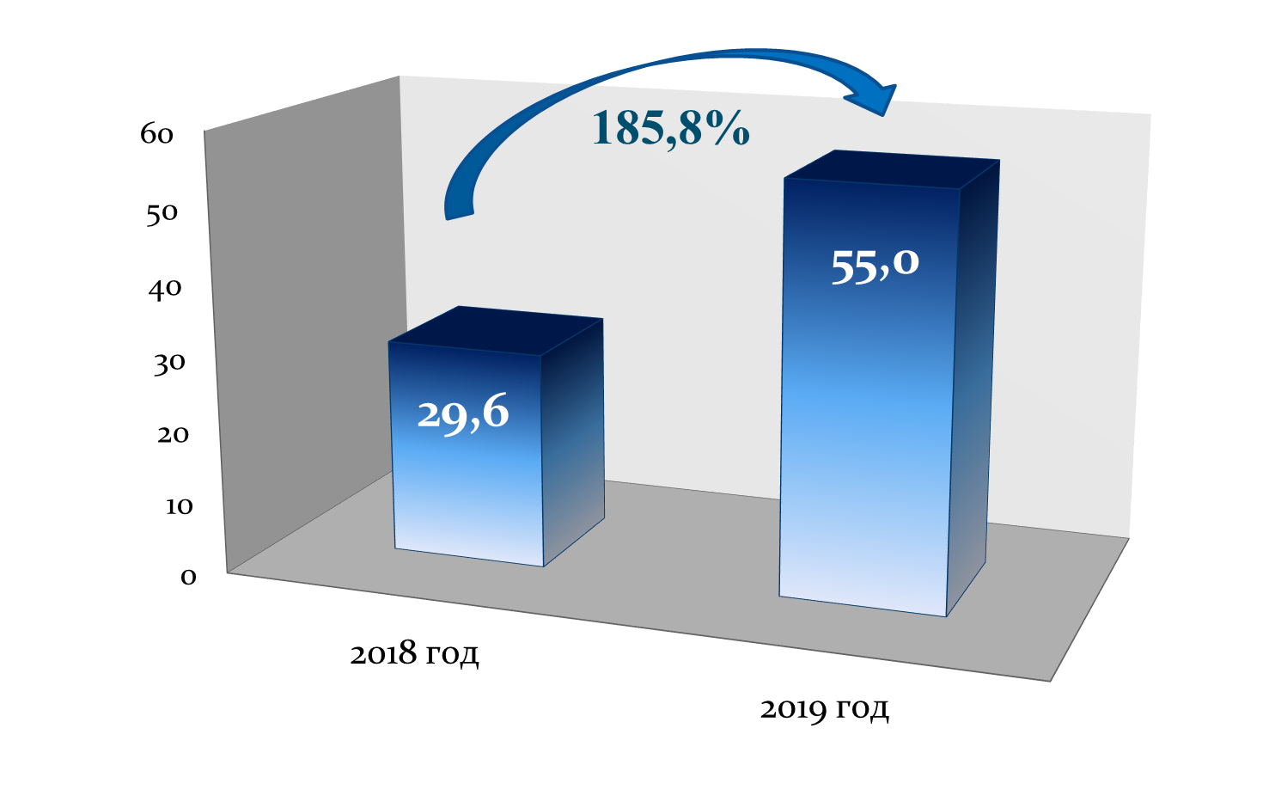
РАСХОДЫ ГОРОДСКОГО БЮДЖЕТА НА ФИЗИЧЕСКУЮ КУЛЬТУРУ
И СПОРТ В 2018-2019 ГОДАХ, МЛН.РУБ.

Slide 32
Субсидии муниципальным бюджетным учреждениям - 39,9 млн.руб.
Укрепление материально-технической базы бюджетных учреждений– 0,4 млн.руб.
ФИЗИЧЕСКАЯ КУЛЬТУРА И СПОРТ -
55,0 млн.руб.
Строительство многофункциональной игровой площадки – 4,9 млн.руб.
Налоговые
доходы
Проведение спортивно-массовых мероприятий – 2,0 млн.руб.
Освещение лыжной трассы – 0,2 млн.руб.
Заключение договоров с тренерами –
1,0 млн.руб.
Содержание аппарата управления и МКУ «ЦБ физкультуры и спорта» - 6,6 млн.руб.

Slide 33
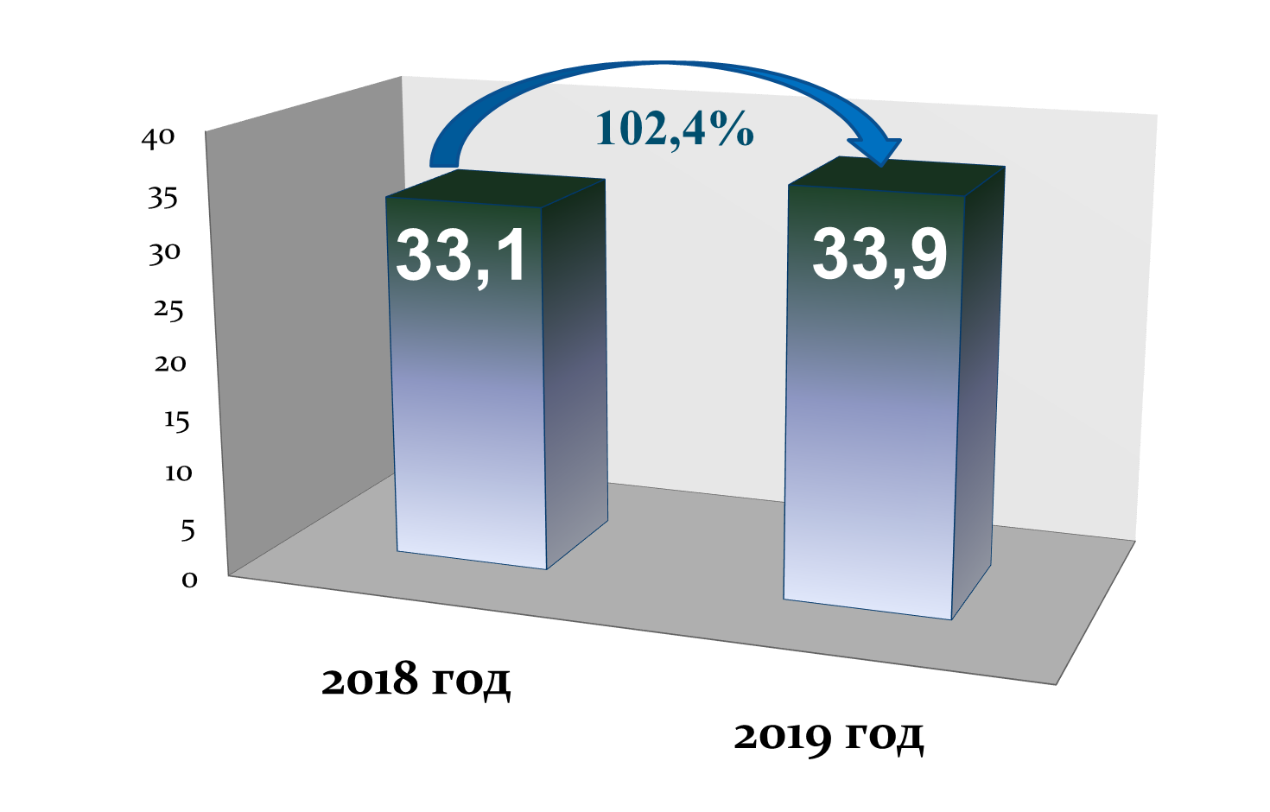
РАСХОДЫ ГОРОДСКОГО БЮДЖЕТА НА НАЦИОНАЛЬНУЮ
ЭКОНОМИКУ В 2018-2019 ГОДАХ, МЛН.РУБ.

Slide 34
СРЕДСТВА ДОРОЖНОГО ФОНДА
26,6 млн.р.

Slide 35
РАСХОДЫ ГОРОДСКОГО БЮДЖЕТА
НА ЖИЛИЩНО- КОММУНАЛЬНОЕ ХОЗЯЙСТВО
НА 2019 ГОД, МЛН.РУБ.
Наименование | 2019г.
Приобретение жилых помещений на первичном рынке | 17,4
Переселение граждан из аварийного жилищного фонда | 3,0
Капитальный ремонт муниципального жилищного фонда | 0,4
Взнос на капитальный ремонт общего имущества в многоквартирных домах | 2,5
Разработка проектно-сметной документации на строительство объекта «Инженерная и транспортная инфраструктура к земельным участкам в районе ул.Садовая, ул.Строительная пос. Гусевский г.Гусь-Хрустальный | 1,0
Строительство инженерной и транспортной инфраструктуры к земельным участкам в районе ул.Садовая, ул.Строительная пос. Гусевский г.Гусь-Хрустальный | 0,8
35

Slide 36
РАСХОДЫ ГОРОДСКОГО БЮДЖЕТА НА
ЖИЛИЩНО- КОММУНАЛЬНОЕ ХОЗЯЙСТВО НА 2019 ГОД, МЛН.РУБ.
(продолжение)
Наименование | 2019г.
Возмещение затрат по выносу газопровода низкого давления из зоны строительства транспортной инфраструктуры по ул. Щербакова | 0,4
Возмещение недополученных доходов, связанных с оказанием социальных (банных) услуг населению по тарифам, утвержденным органом местного самоуправления ниже экономически обоснованного уровня | 1,4
Содержание МКУ «Служба единого заказчика» г. Гусь-Хрустальный | 18,7
Осуществление отдельных государственных полномочий по региональному государственному жилищному надзору и лицензионному контролю | 0,3
Благоустройство города | 25,5
ИТОГО | 71,4
36

Slide 37
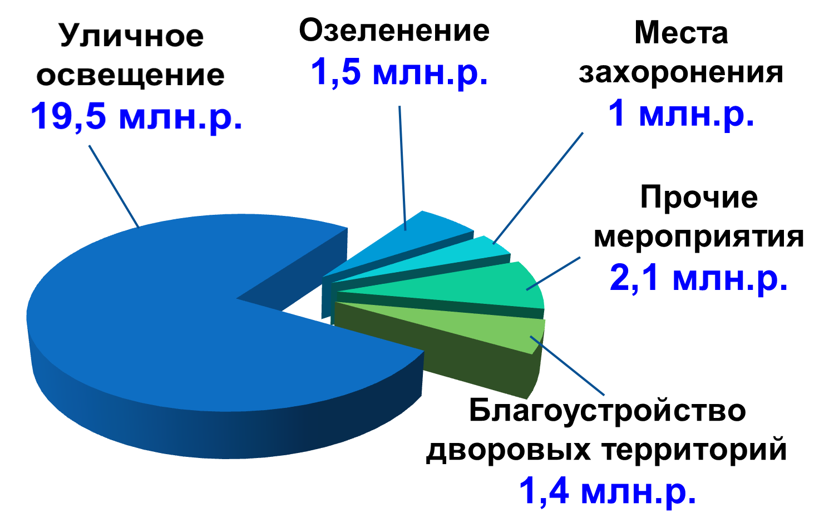
РАСХОДЫ ГОРОДСКОГО БЮДЖЕТА НА БЛАГОУСТРОЙСТВО В 2019 ГОДУ - 25,5 млн.р

Slide 38
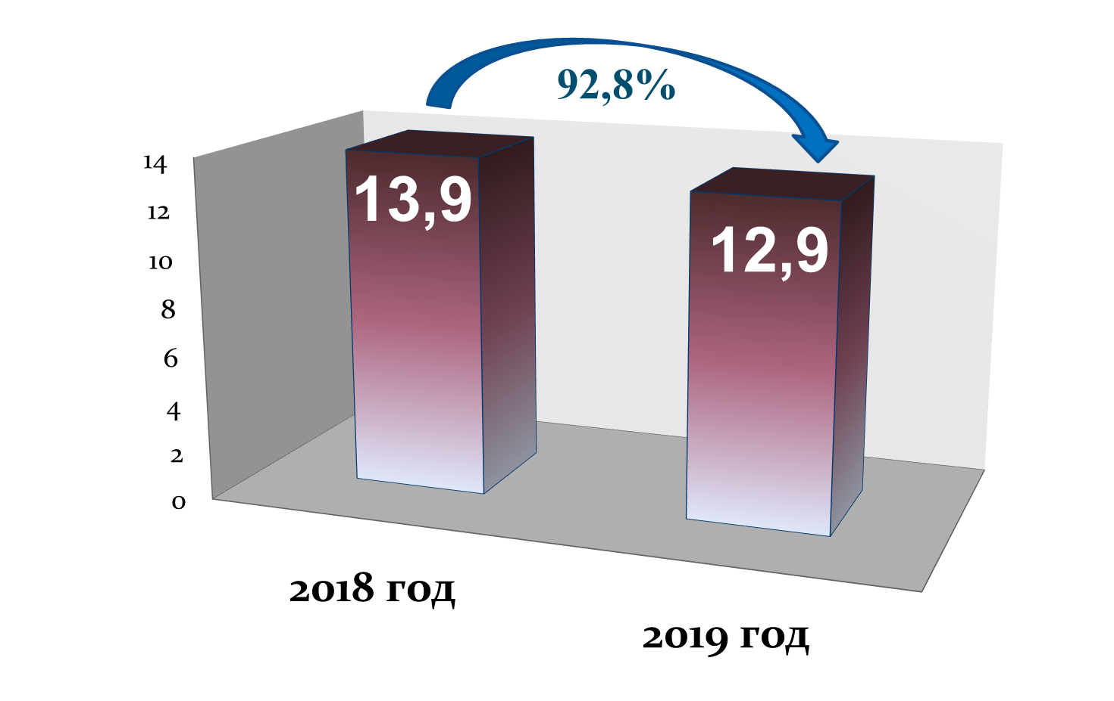
РАСХОДЫ ГОРОДСКОГО БЮДЖЕТА НА ГРАЖДАНСКУЮ ОБОРОНУ И ПРОТИВОПОЖАРНУЮ БЕЗОПАСНОСТЬ В 2018-2019 ГОДАХ, МЛН.РУБ.

Slide 39
ОСНОВНЫЕ ПАРАМЕТРЫ ГОРОДСКОГО БЮДЖЕТА НА 2019 ГОД И ПЛАНОВЫЙ ПЕРИОД 2020-2021 ГГ. (МЛН.РУБ.)
Параметры | 2019 год | 2020 год | 2021 год
ДОХОДЫ | 1175,8 | 998,5 | 992,1
РАСХОДЫ | 1180,4 | 998,5 | 992,1
ДЕФИЦИТ | 4,6 | 0 | 0
39

